Slide 1

塞罕坝治沙故事

Slide 2
目录
引言
塞罕坝的地理环境与气候特点
塞罕坝的治沙历程与成果
塞罕坝治沙故事中的感人瞬间与人物
塞罕坝治沙故事的启示与意义
未来展望与建议措施

Slide 3
01
引言
Chapter

Slide 4
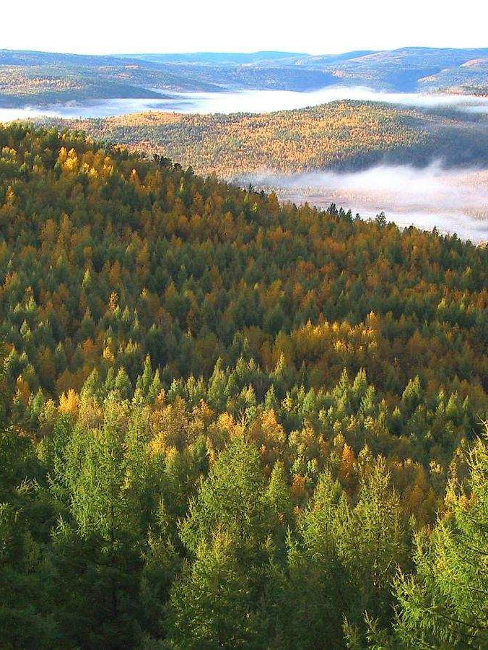
塞罕坝的背景与意义
01
地理位置
塞罕坝位于中国河北省承德市围场县北部，是内蒙古高原与华北平原的结合地带。
02
环境特点
该地区地势起伏，草深林密，野生动植物资源丰富，但同时也面临着土地沙化、水土流失等生态问题。
03
历史意义
塞罕坝在历史上曾是水草丰沛、森林茂密的地方，但随着人类活动的增加，生态环境遭受破坏。近年来，塞罕坝成为国家重要的生态保护区和生态文明建设示范基地。

Slide 5
治沙故事的目的和意义
目的
意义
通过讲述塞罕坝的治沙故事，展示人类与自然和谐共生的理念，以及在生态文明建设中的探索与实践。
传递绿色发展理念，提高公众对生态保护的认识和意识，为推动生态文明建设提供借鉴和参考。同时，通过塞罕坝的治沙故事，激励更多人关注和参与生态保护事业，为实现美丽中国和可持续发展做出贡献。

Slide 6
02
塞罕坝的地理环境与气候特点
Chapter

Slide 7
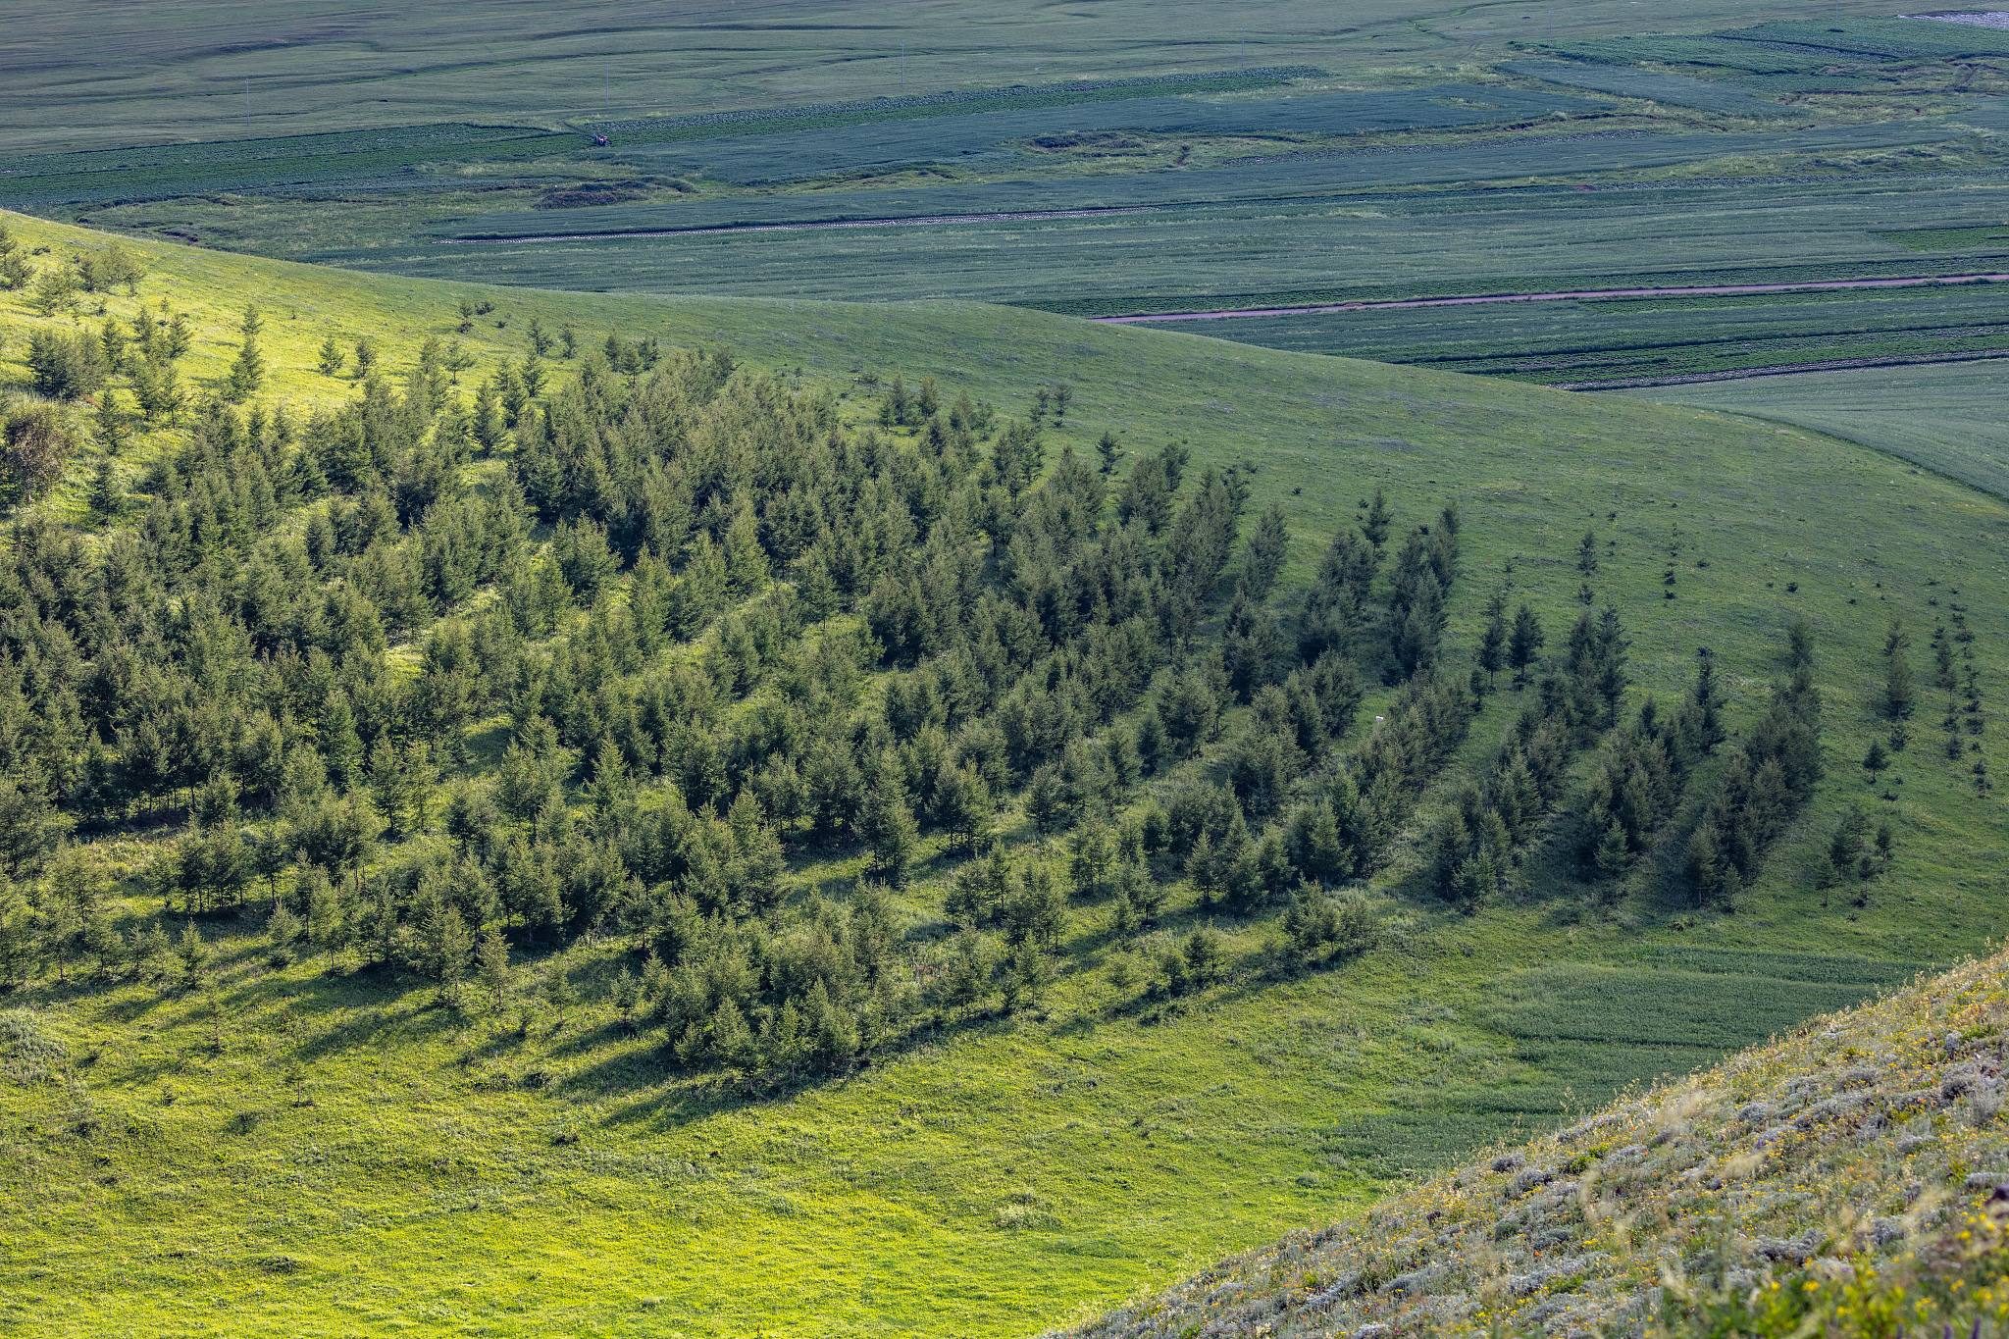

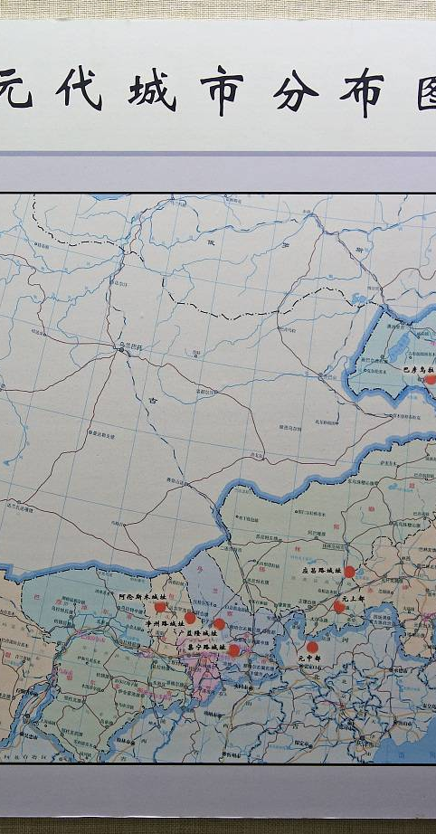
地理位置与地形地貌
地理位置
塞罕坝位于中国河北省承德市围场县北部，距离承德市区220公里。
地形地貌
塞罕坝地区地势起伏，以丘陵、山地为主，海拔在1010-1940米之间。

Slide 8
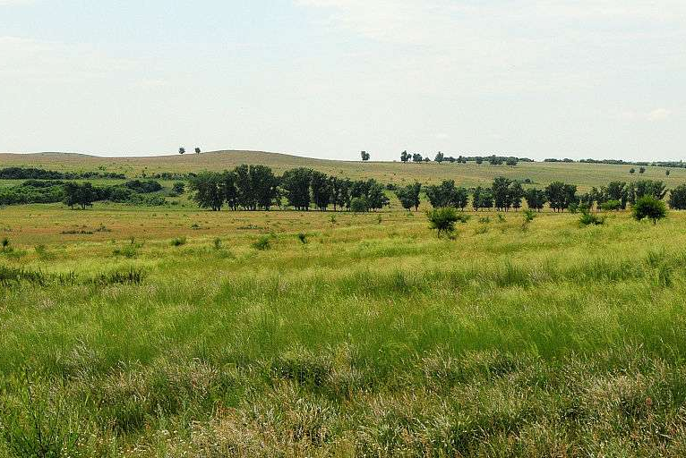
气候特点与生态环境
气候特点
塞罕坝属于温带大陆性季风气候，四季分明，冬季漫长寒冷，夏季短暂凉爽。
生态环境
塞罕坝地区生态环境脆弱，植被覆盖率低，土壤沙化严重，自然灾害频繁。

Slide 9
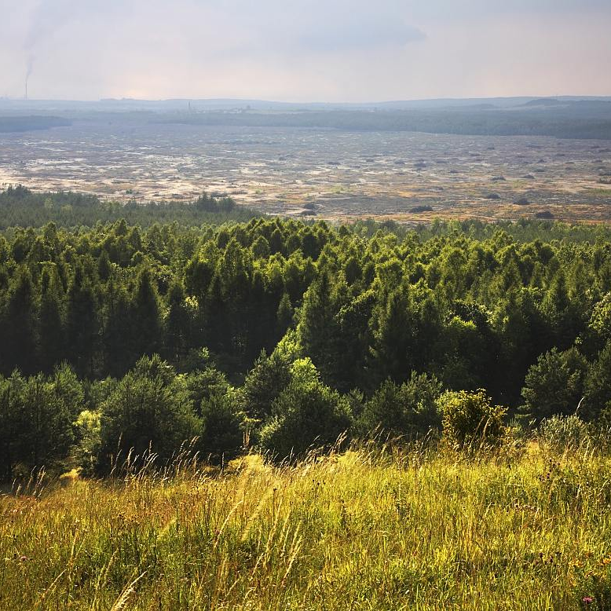
沙化原因及危害
沙化原因
塞罕坝地区沙化主要原因是过度放牧、毁林开荒、采矿等人类活动破坏了地表植被，导致土壤裸露，风力侵蚀加剧。
沙化危害
沙化导致土地生产力下降，生态环境恶化，影响当地居民的生产和生活。同时，沙尘暴等自然灾害频发，对周边地区也造成严重影响。

Slide 10
03
塞罕坝的治沙历程与成果
Chapter

Slide 11
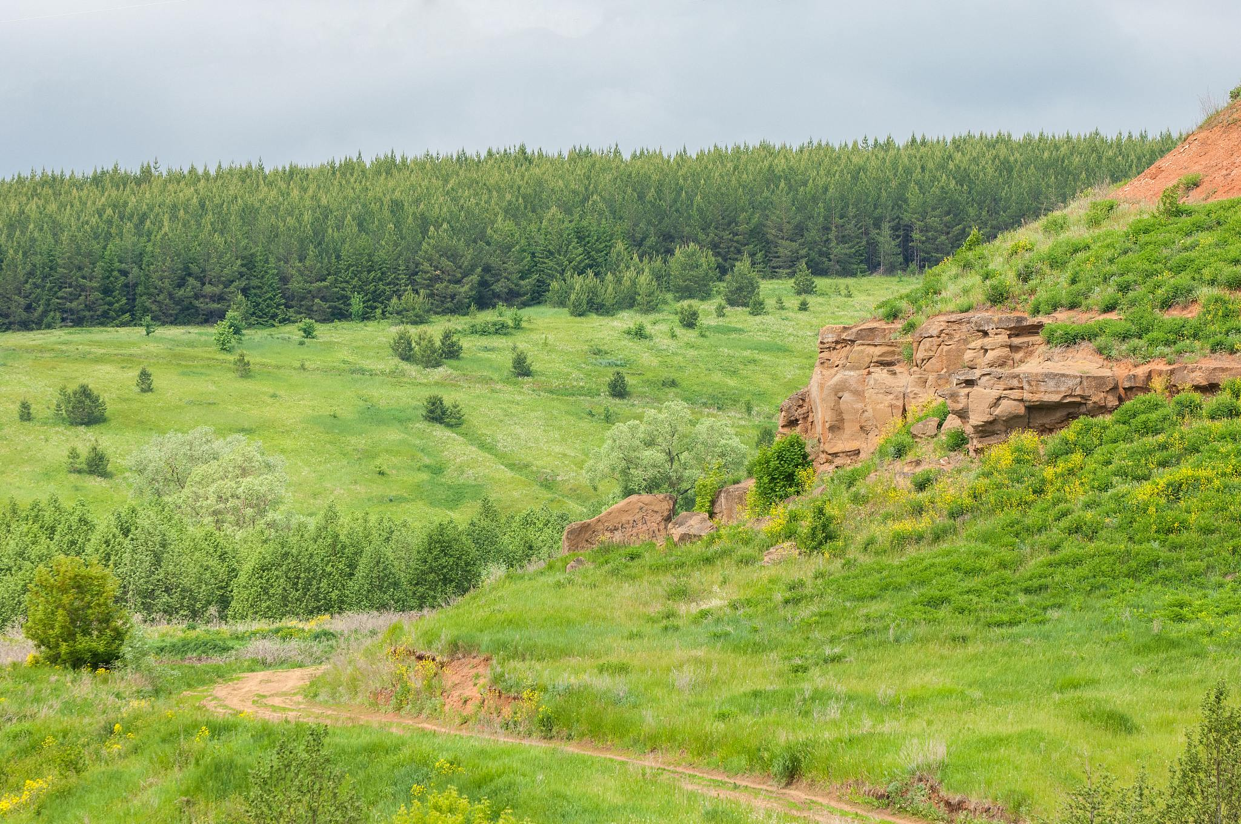
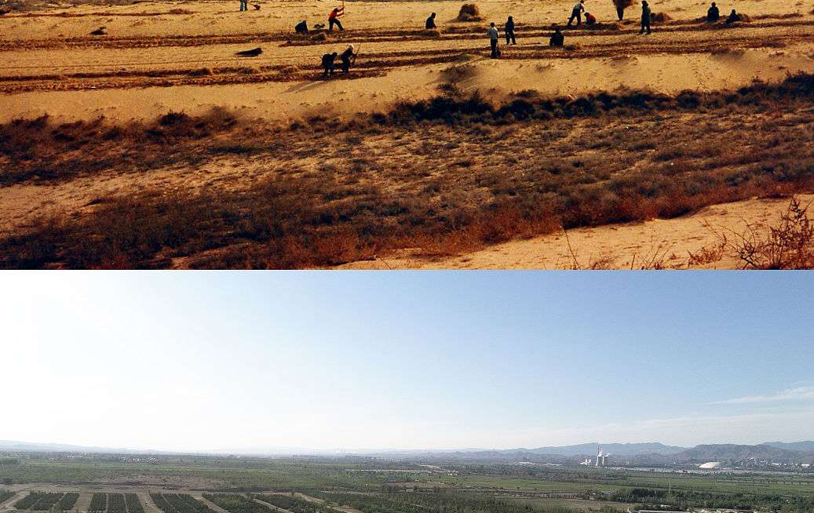
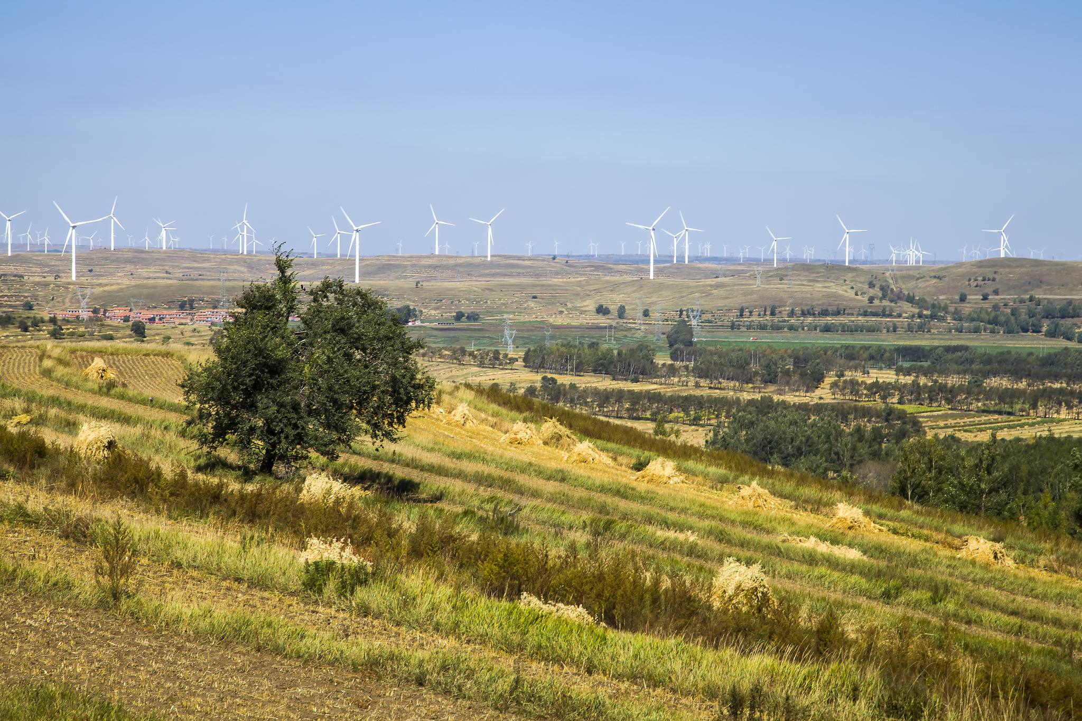
治沙历程回顾
历史背景
治沙挑战
塞罕坝位于中国河北省，是一个重要的生态屏障，曾经遭受过严重的沙化问题。
在治沙过程中，塞罕坝面临气候干旱、土壤贫瘠等自然条件限制，以及人为破坏等因素的挑战。
治沙起步
自20世纪50年代开始，中国政府开始在塞罕坝进行治沙工作，通过植树造林、退耕还林等措施，逐步改善生态环境。

Slide 12
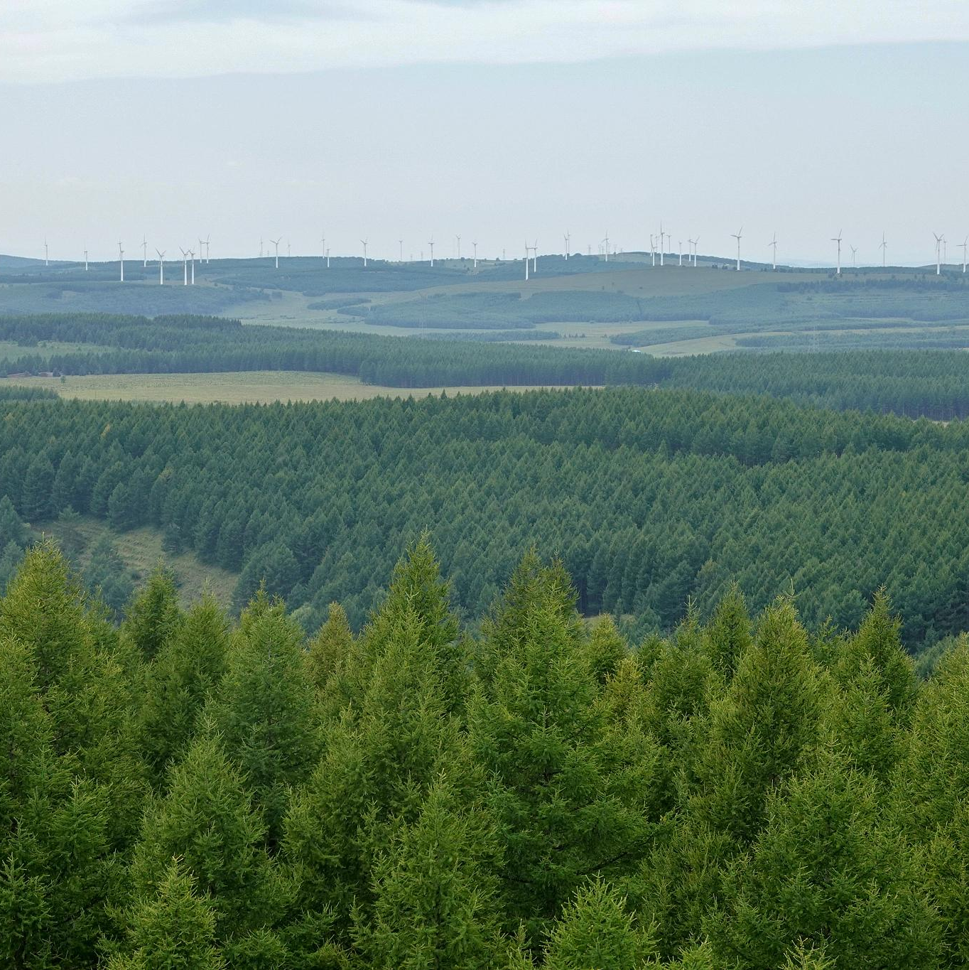
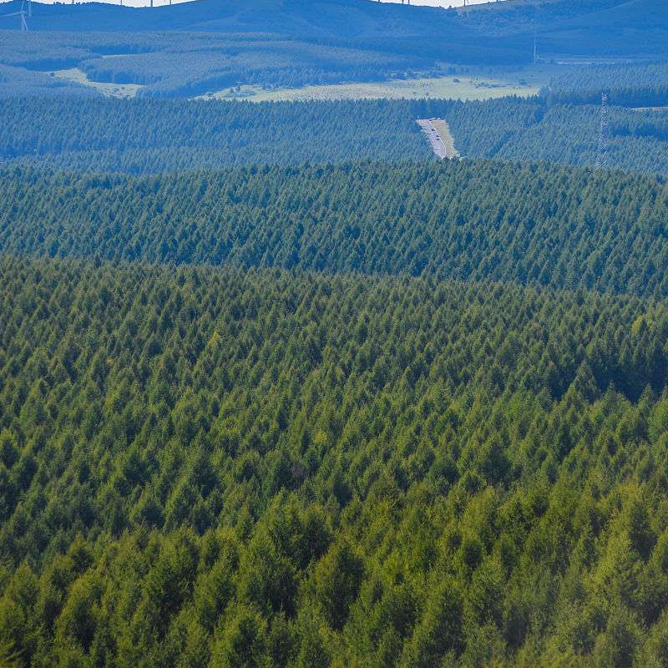
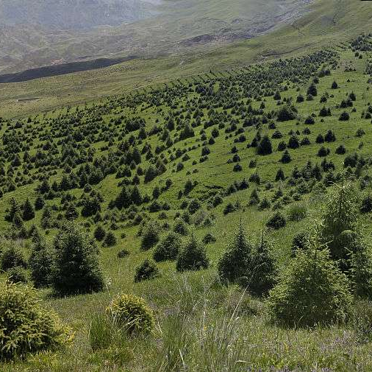
治沙成果展示
01
02
03
森林覆盖率提高
生态环境改善
经济效益提升
通过多年的努力，塞罕坝的森林覆盖率得到了显著提高，有效遏制了沙化趋势。
随着森林覆盖率的提高，塞罕坝的生态环境得到了明显改善，生物多样性增加，水土保持能力增强。
治沙工作不仅改善了生态环境，还带来了明显的经济效益，如林业产业的发展、旅游业的繁荣等。

Slide 13
治沙经验总结
01
02
03
04
政府主导
科学治理
公众参与
长期坚持
政府在治沙过程中发挥了主导作用，提供了政策支持和资金保障。
采用科学的方法进行治沙，如选择适宜的树种、采用先进的造林技术等。
广泛动员社会力量参与治沙工作，提高公众的环保意识。
治沙工作需要长期坚持，不能急于求成，需要持续不断地努力。

Slide 14
04
塞罕坝治沙故事中的感人瞬间与人物
Chapter

Slide 15
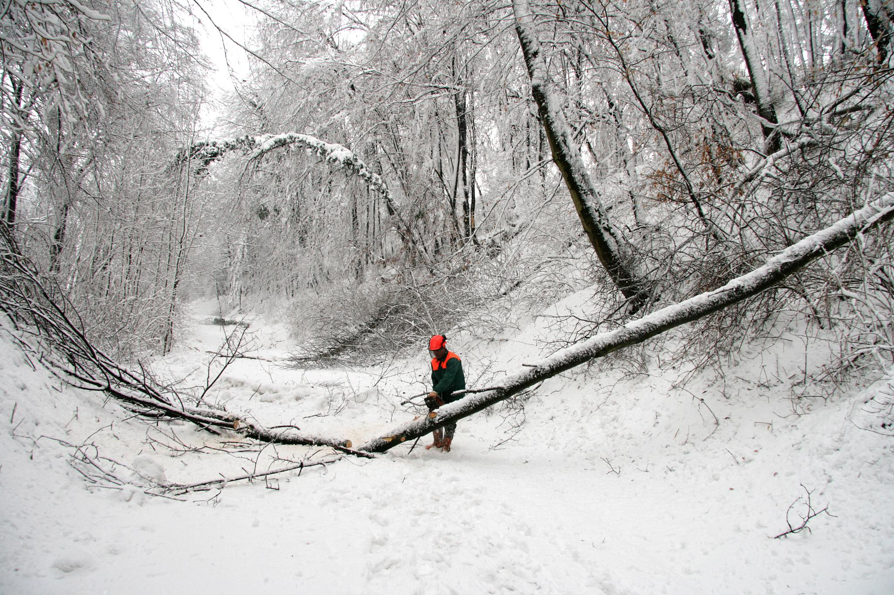

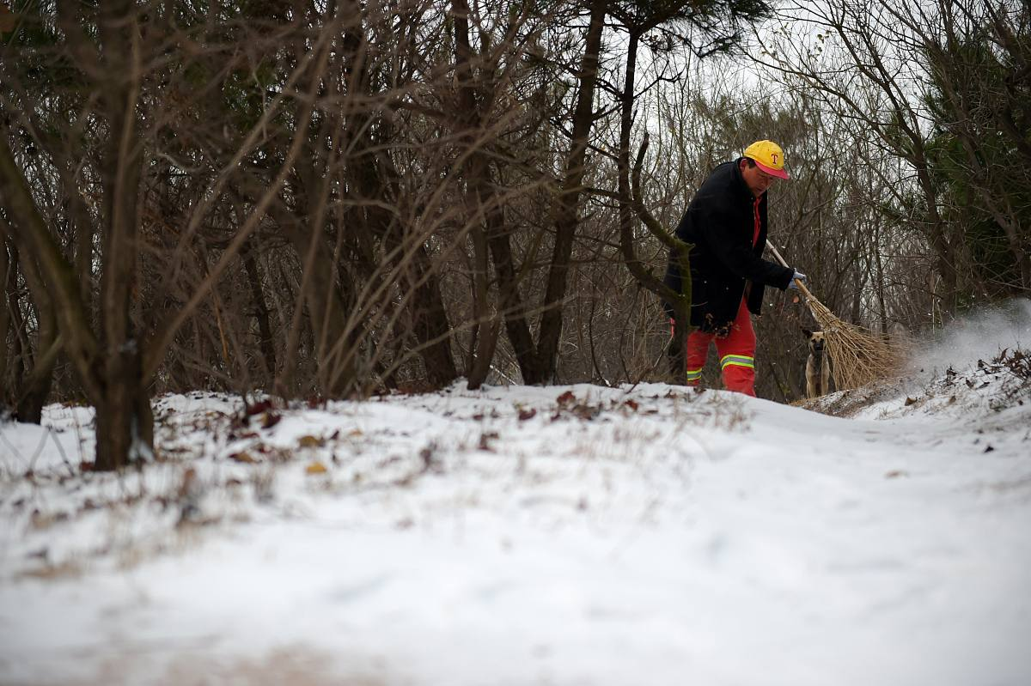
感人瞬间回顾
瞬间一
瞬间二
瞬间三
林场职工顶风冒雪，艰苦创业，让荒原变成林海，创造了人间奇迹。
林场职工面对困难不退缩，勇往直前，展现了顽强的毅力和坚定的信念。
林场职工无私奉献，为祖国的生态文明建设贡献了自己的力量。

Slide 16
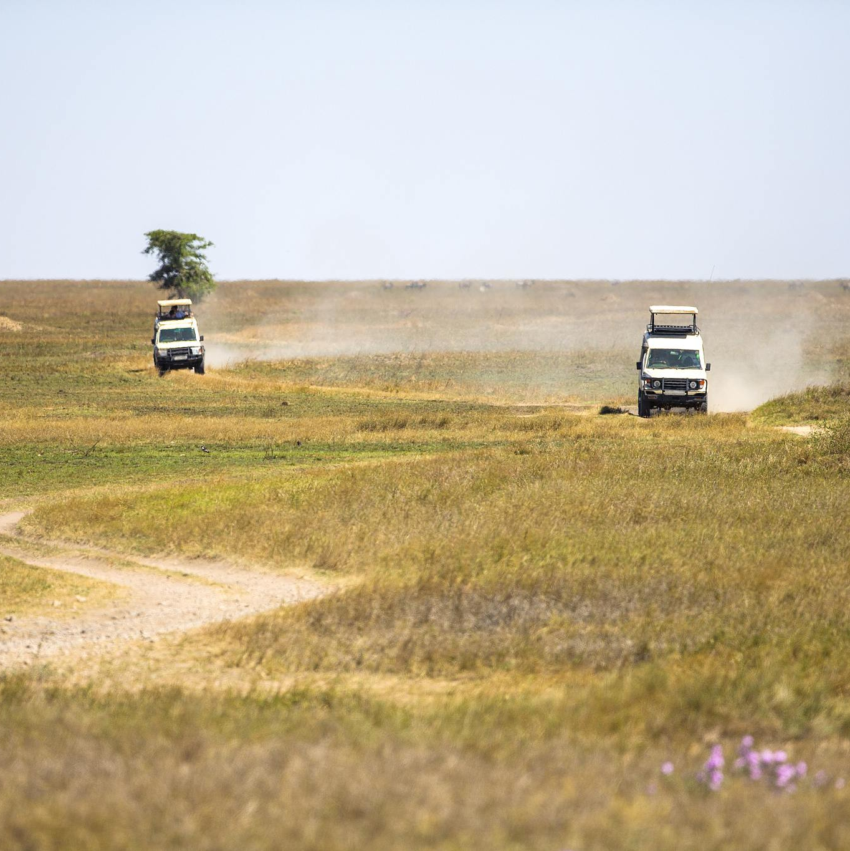
治沙人物介绍
1
人物一
陈彦娴，塞罕坝林场第一批建设者之一，她带领家人上坝，坚守在林场一线，为林场的发展做出了巨大贡献。
人物二
2
王尚海，塞罕坝林场第一任党委书记，他带领职工们开荒造林，为林场的建立和发展立下了汗马功劳。
人物三
3
于士涛，塞罕坝林场职工，他勤劳肯干，为林场的植树造林工作付出了辛勤的汗水。

Slide 17
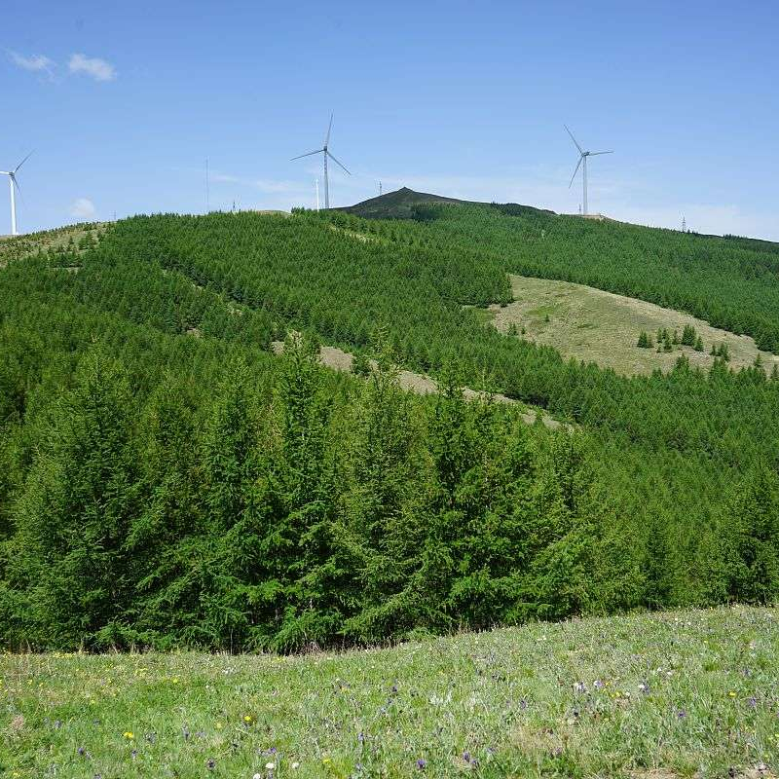
治沙精神传承
传承一
艰苦创业的精神。塞罕坝林场的职工们在艰苦的环境下，不畏艰难，勇往直前，创造出了人间奇迹。这种精神将激励着一代又一代的人们继续奋斗。
传承二
无私奉献的精神。塞罕坝林场的职工们为了祖国的生态文明建设，默默奉献着自己的力量。这种精神将激励着更多的人们投身于生态文明建设事业中。
传承三
科学发展的精神。塞罕坝林场在治沙过程中，注重科学技术的运用和创新，不断提高治沙效果。这种精神将推动着我国生态文明建设事业不断向前发展。

Slide 18
05
塞罕坝治沙故事的启示与意义
Chapter

Slide 19
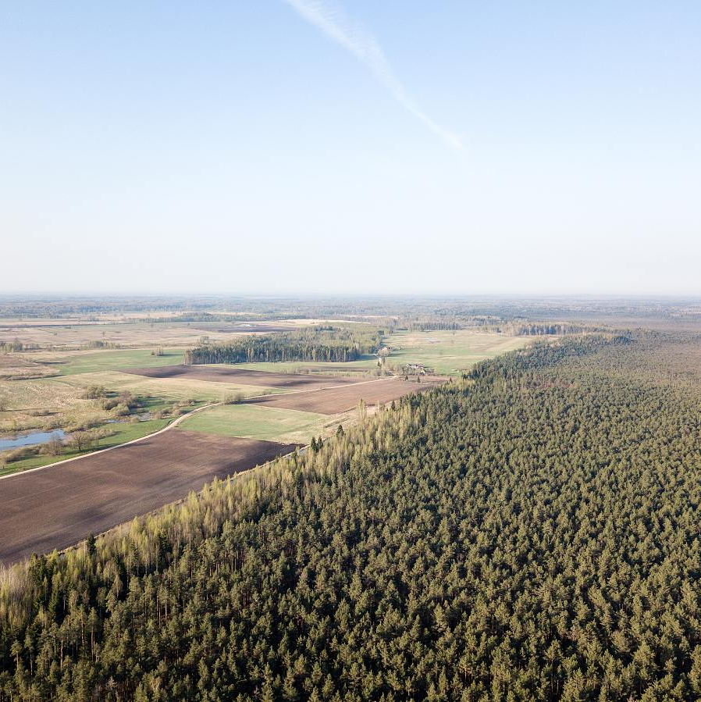
对生态环境保护的启示
生态环境保护的重要性
塞罕坝治沙故事告诉我们，生态环境保护是关系人类生存和发展的重大问题，必须高度重视。
科学治理的重要性
塞罕坝治沙的成功经验表明，科学治理是生态环境保护的关键，必须遵循自然规律，采取科学的方法和措施。
长期坚持的重要性
塞罕坝治沙是一个长期的过程，需要持续不断地投入和努力，才能取得显著的成效。

Slide 20
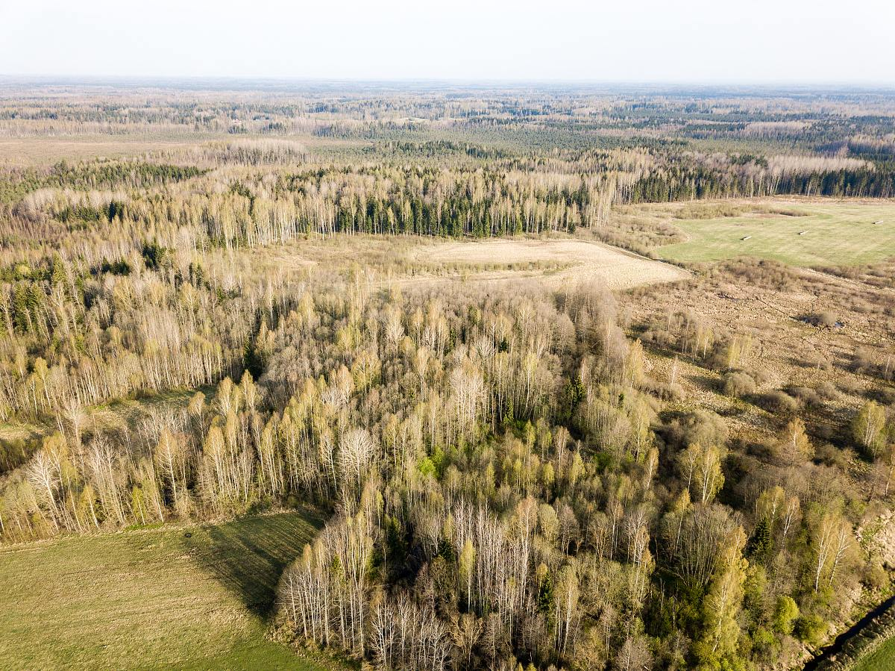
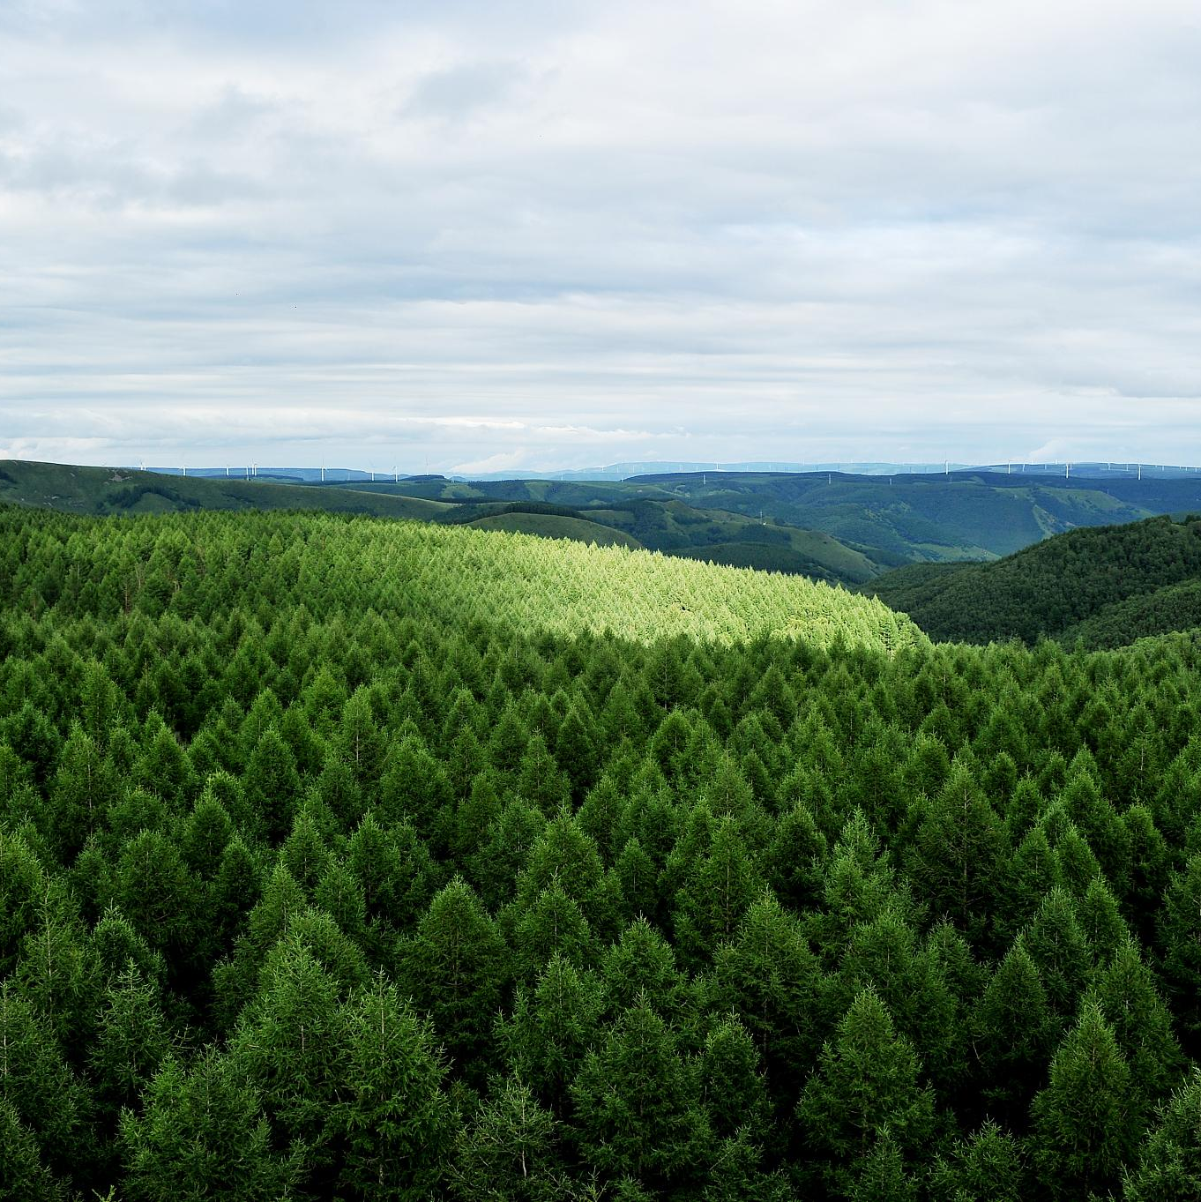
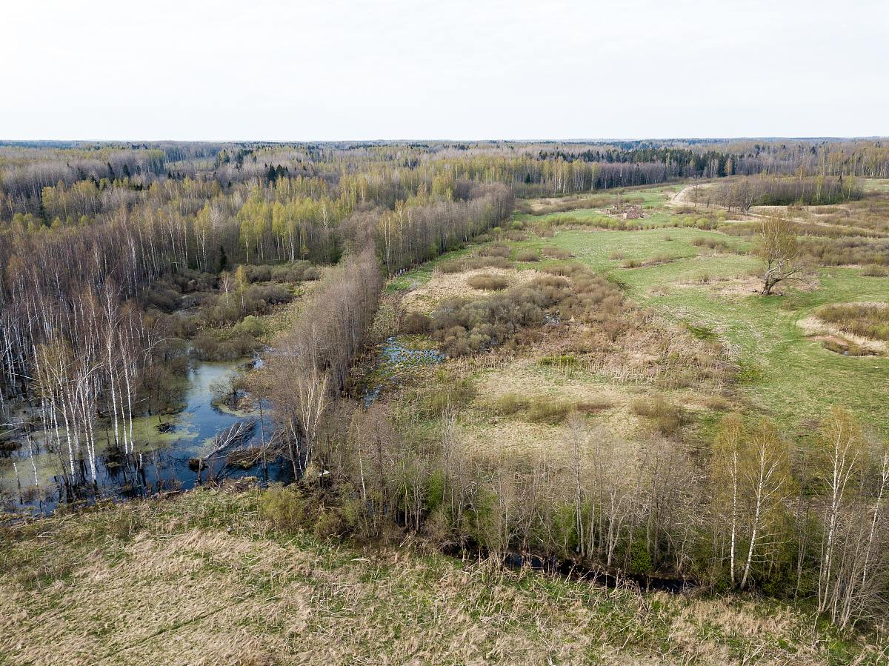
对人与自然和谐相处的启示
保护自然
塞罕坝治沙的成功经验表明，保护自然就是保护人类自己，必须采取积极的措施，保护生态环境。
尊重自然
塞罕坝治沙故事告诉我们，要尊重自然、顺应自然，不能盲目破坏生态环境。
合理利用自然
在保护生态环境的前提下，合理利用自然资源，实现人与自然的和谐共生。

Slide 21
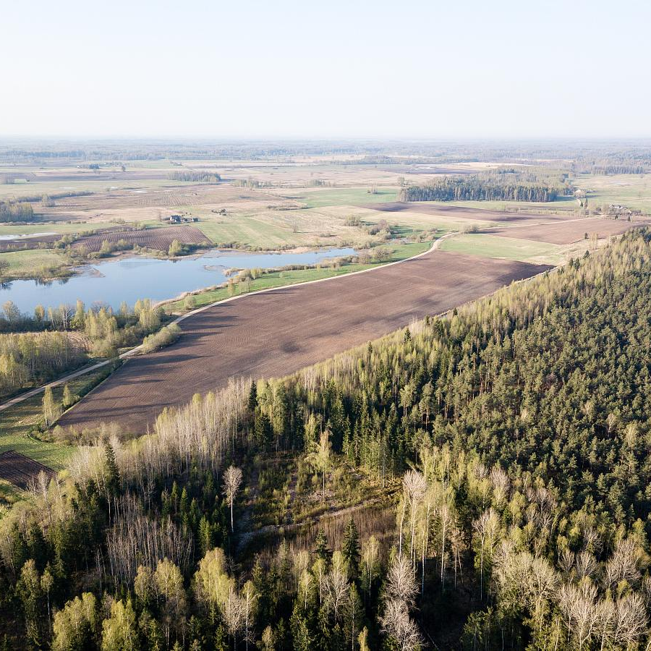
对生态文明建设的意义
推动生态文明建设
塞罕坝治沙的成功经验为我国生态文明建设提供了重要的借鉴和参考，有助于推动我国生态文明建设取得更大的成果。
促进可持续发展
塞罕坝治沙的成功经验表明，保护生态环境是实现可持续发展的重要保障，必须坚持绿色发展理念，推动经济、社会和环境的协调发展。
提高公众环保意识
塞罕坝治沙的故事具有很强的感染力和教育意义，有助于提高公众的环保意识和环保行动的积极性。

Slide 22
06
未来展望与建议措施
Chapter

Slide 23
加强生态保护与修复的建议措施
制定和完善相关法律法规，加大对破坏生态环境行为的惩处力度，保障生态环境的可持续发展。
完善法律法规
加强生态环境保护的宣传教育，提高公众的环保意识和参与度。
加强宣传教育
推广生态农业技术，减少化肥、农药等污染物的使用，保护土壤和水资源。
推广生态农业
加强与国际社会的合作，引进先进的生态保护和修复技术，共同应对全球生态环境挑战。
加强国际合作

Slide 24
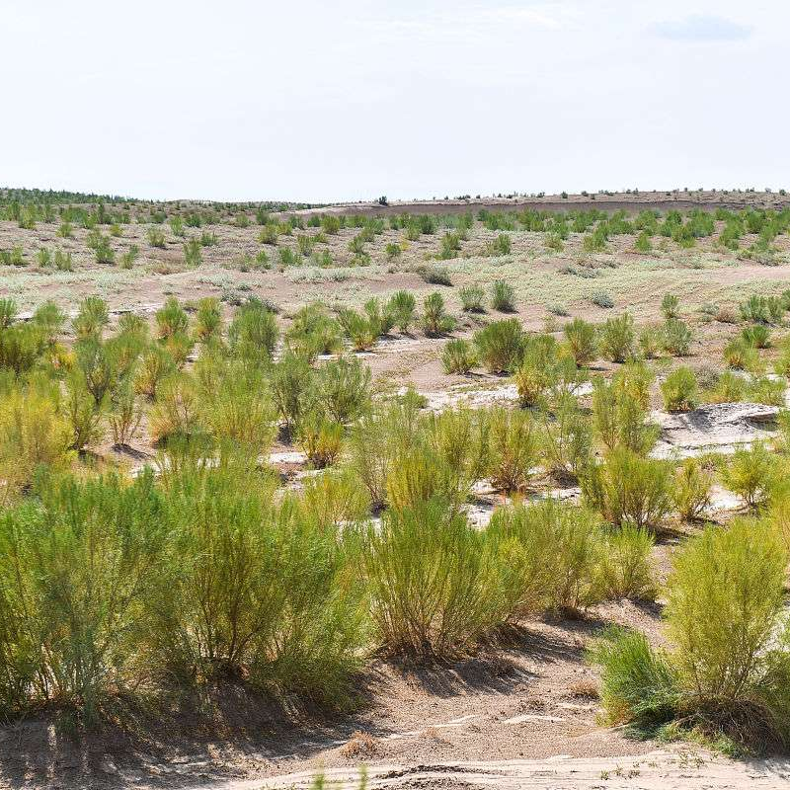
未来治沙目标与计划
持续推进植树造林
在适宜地区继续开展植树造林活动，提高森林覆盖率，增强生态系统的稳定性和抗逆性。
加强科技创新
加大科技投入，推广先进的治沙技术和方法，提高治沙效率和质量。
促进生态旅游发展
结合塞罕坝的生态资源和自然景观，发展生态旅游产业，实现生态、经济、社会的协调发展。

Slide 25
THANKS
感谢观看

